Slide 1
Презентация Заседание №8 межсемейного детско-родительского клуба «МЫ СЕМЬЯ» Блиц – игра «Мой ребёнок лучше всех!»
Руководители клуба: Куклина Я.Г; Рудова С.В.

Slide 2
Что может быть прекраснее счастливых детских глаз?

Slide 3
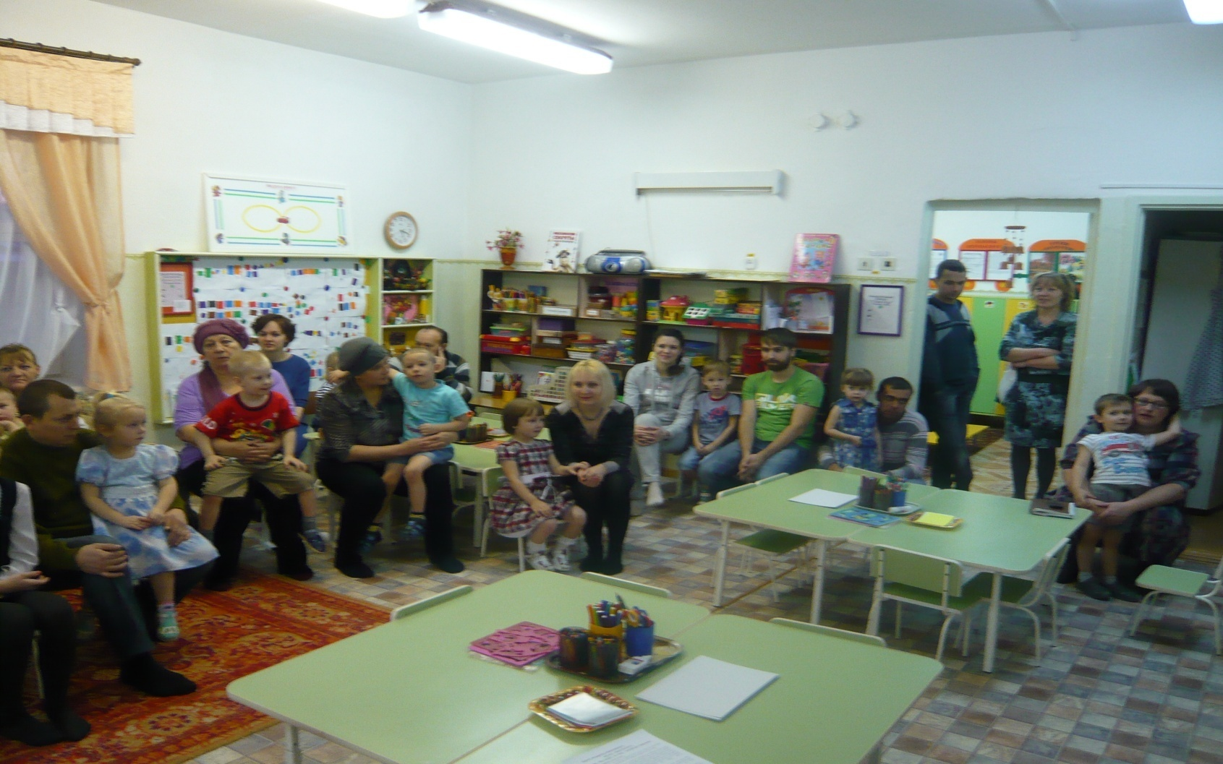
Главные «проектировщики, конструкторы и строители Личности Своего ребенка».

Slide 4
Мамы написали домашнее сочинение на тему «Мой ребенок самый лучший!»
Рассказы мам о своём ребёнке
«…Мой сынок очень ласковый и ответственный мальчик, его любимое выражение «Ведь мы же семья»…» (о Максимке)
«…Наш мальчик необычный ребенок – очень любознательный, любопытный «почемучка»…» (о Косте)
«…Доченька – наша звездочка, это светлый и добрый человечек…» (о Лене)
«…Подвижный, шаловливый, при этом чуткий и добрый …» (о Кирюше)
«… Мой сын для меня самый-самый… моё маленькое солнышко в доме …» (о Серёже)
«… Нашему сыну 5 лет и он бывает забавным, капризным, трудолюбивым и ленивым – он каждый день разный…» (о Месропе)

Slide 5
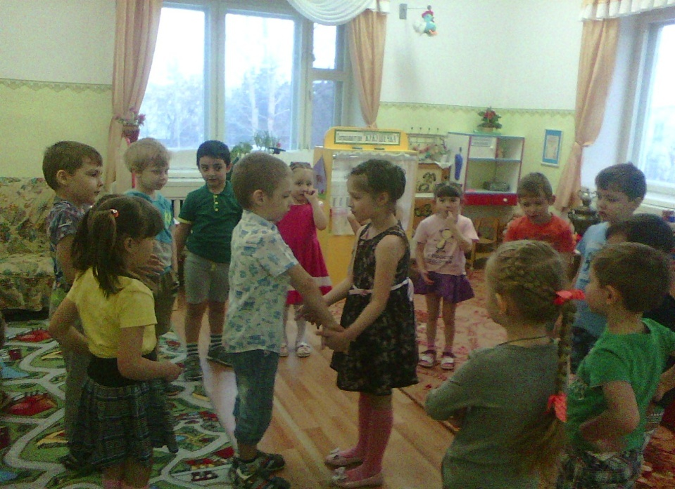
Блиц – опрос «Кто в группе самый - самый?»
Катя с Кириллом лучшие друзья!
А Серёжа с Варей лучшие друзья!

Slide 6
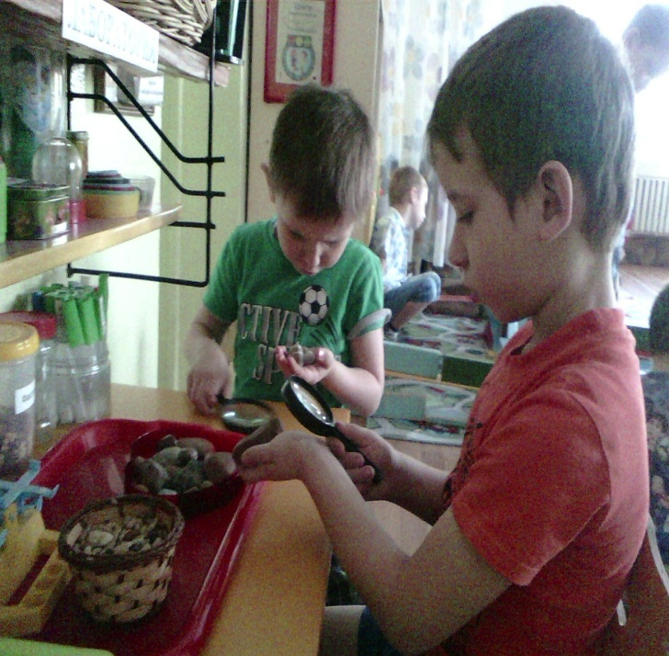
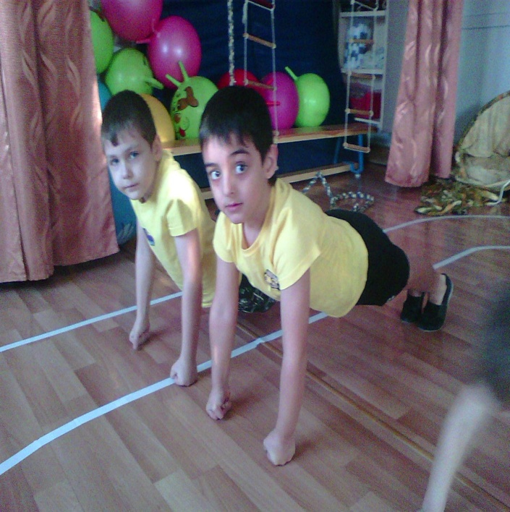
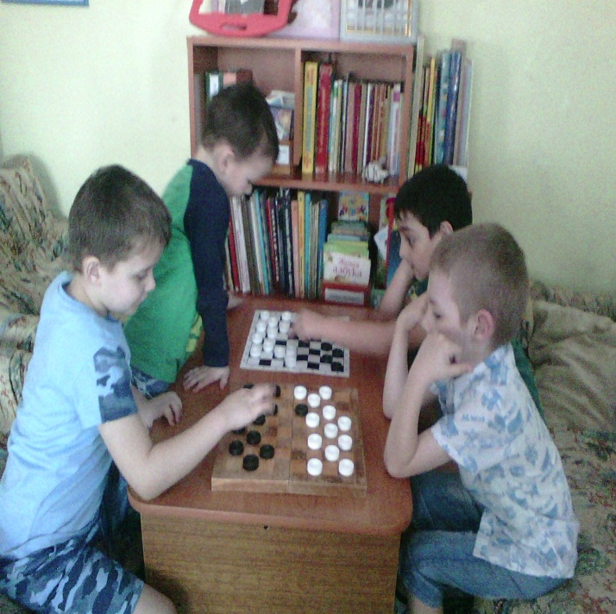
«Интерактивная игра «Верно – неверно».
Будущие исследователи
Будущие спортсмены
Будущие гроссмейстеры

Slide 7
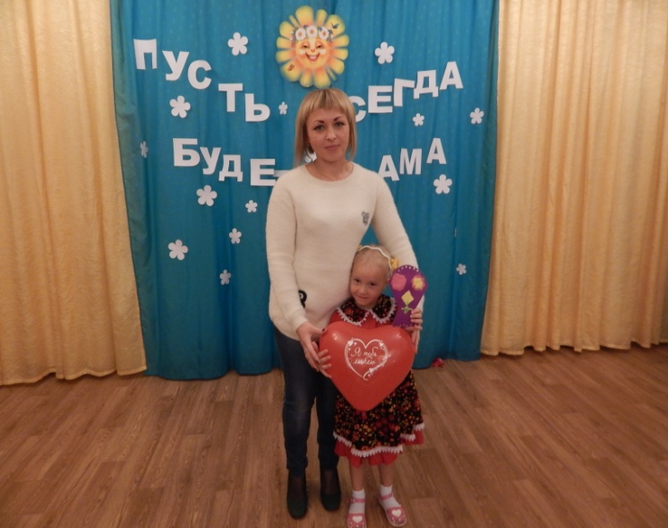
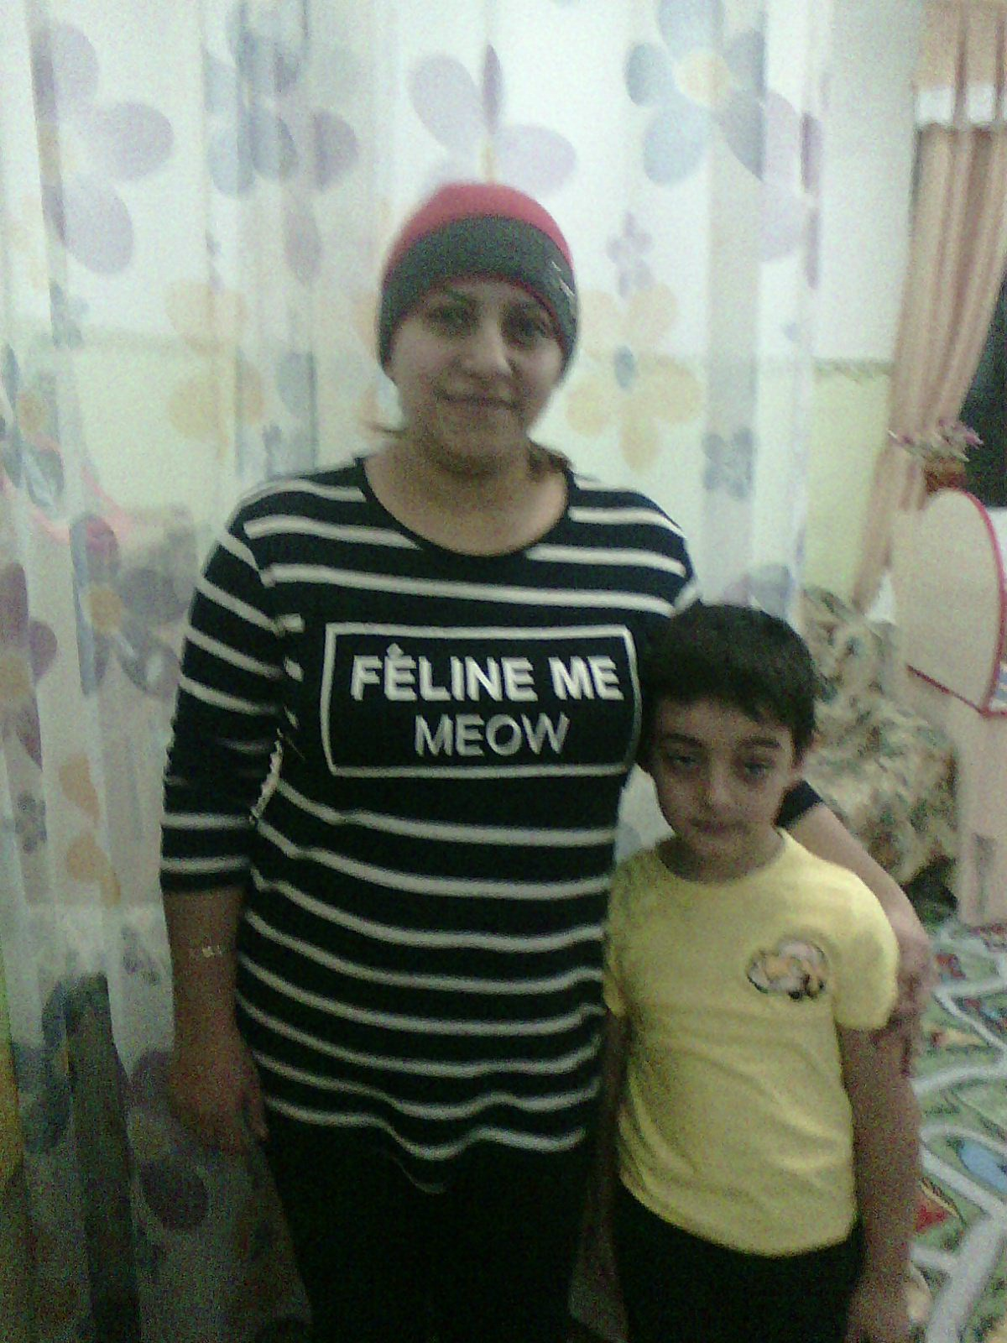
Рассказ мамы «Мой ребёнок лучше всех!»

Slide 8
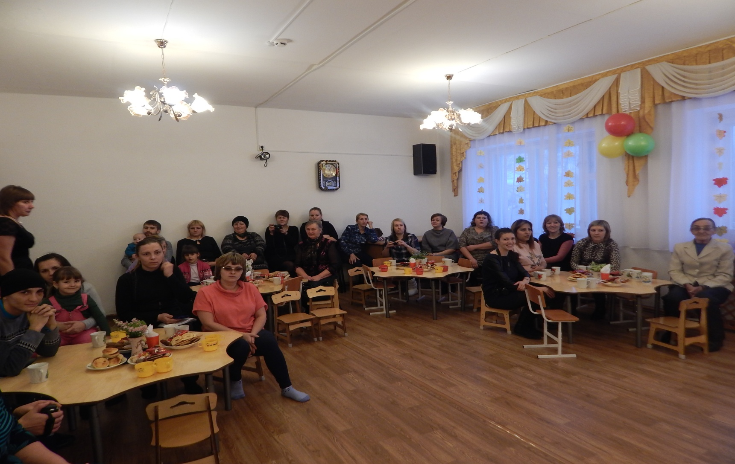
Благодарим Вас «За родительскую активность и отзывчивость».

Slide 9
Такие они разные все наши малыши! Кто с мамиными ушками, кто копия–отец!

Slide 10
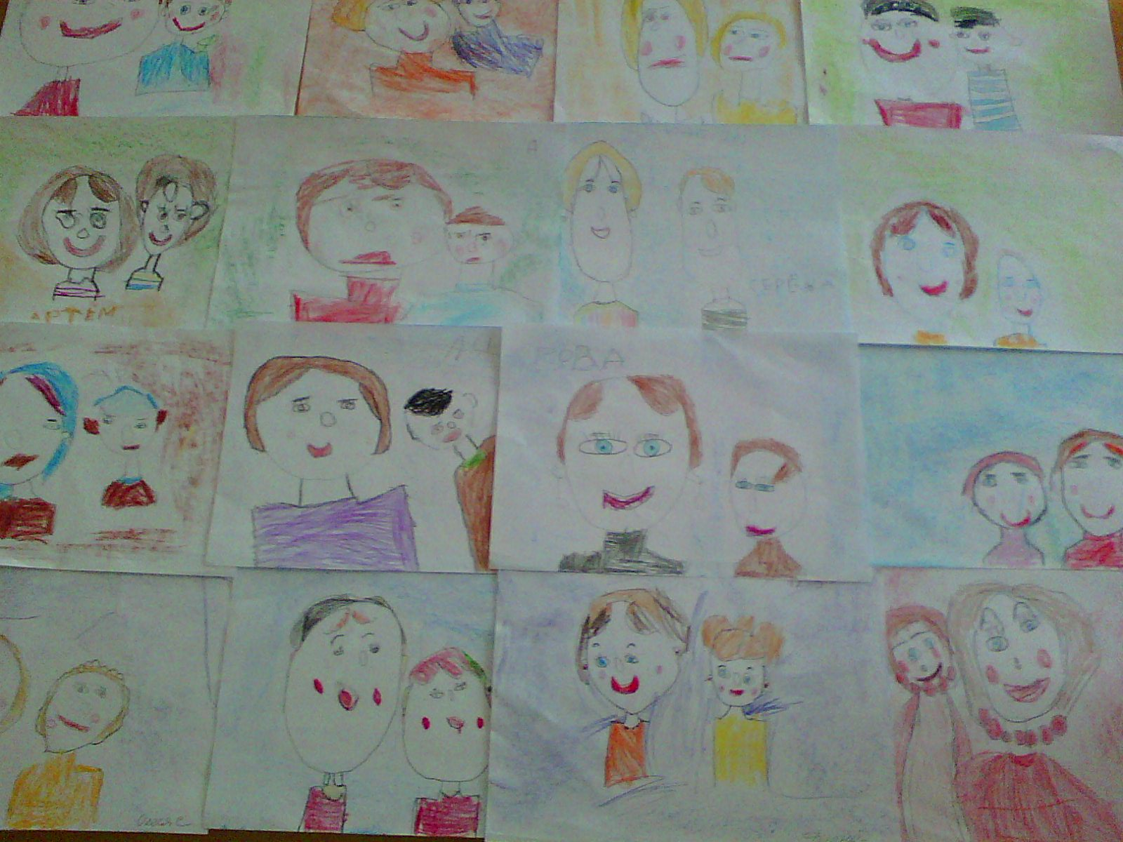
Мамы угадали портрет своего ребенка.

Slide 11
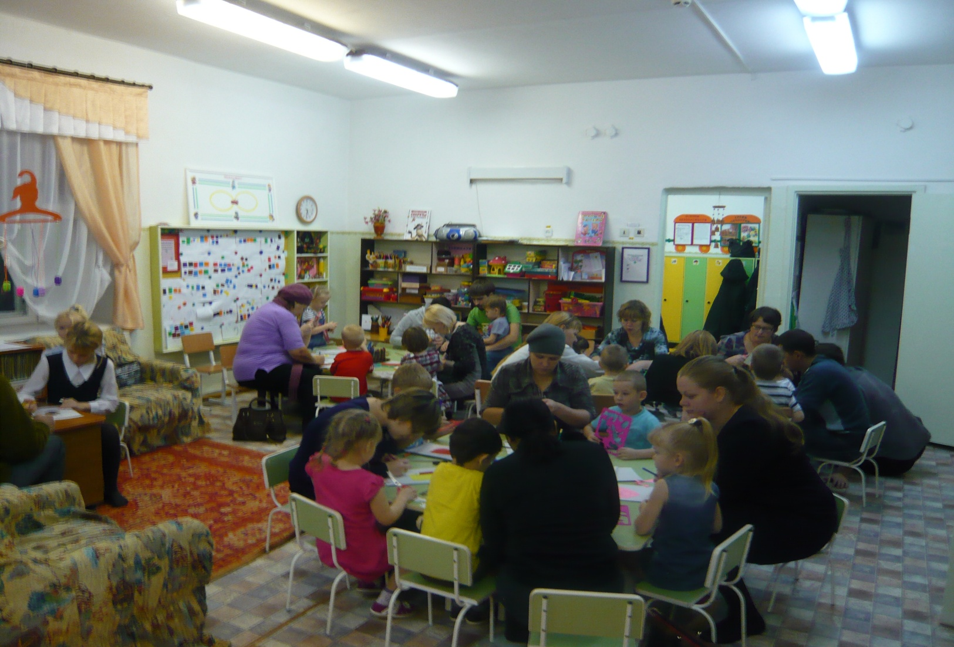
Цель. Эмоциональное сближение всех участников образовательного процесса, организация их общения в неформальной обстановке.

Slide 12
Любите своих детей!

